Slide 1
Teoria dos Grafos Caminhos e Noção de Grafos com pesos
Matemática Discreta – if670
Anjolina Grisi de Oliveira
Ciência da Computação
Colaboração: lnpa e ljacs

Slide 2
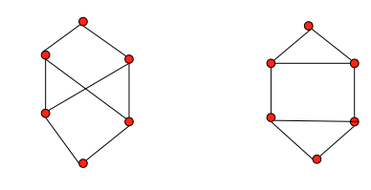
Caminhos e Isomorfismo
A existência de circuitos simples com um tamanho n é uma invariante.

Slide 3
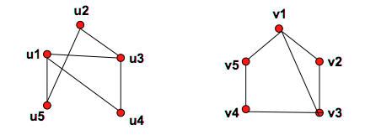
Caminhos e Isomorfismo
Além disso, caminhos podem ser usados para construir mapeamentos, que podem ser isomorfismos.
Caminho 1: u1, u4, u3, u2, u5
Caminho 2: v3, v2, v1, v5, v4

Slide 4
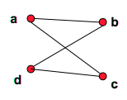
Cortando caminhos entre vértices
Teorema:
Seja G um grafo cuja matriz de adjacência A usa a seguinte ordem nos vértices: v1, v2, …, vn. A quantidade de caminhos diferentes de tamanho r de vi para vj, onde r é um inteiro positivo é igual a a_{i,j} entrada da matriz A^{r} .
a,b,a,b,d
a,b,a,c,d
a,b,d,b,d
a,b,d,c,d
a,c,a,b,d
a,c,a,c,d
a,c,d,b,d
a,c,d,c,d

Slide 5
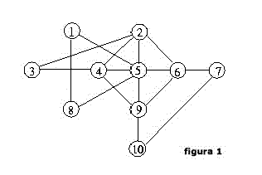
Circuito Euleriano
Um circuito euleriano em um grafo G é um circuito simples que contem cada aresta de G.

Slide 6
Teorema (Euler 1736)
Um multigrafo conectado G possui um
circuito euleriano se e somente se o
grau de cada vértice de G é par.
Prova
Ida: Seja G um grafo euleriano. Por cada ocorrência de vértice do circuito euleriano, existe uma aresta que chega nesse vértice e outra que sai desse vértice. Como toda aresta faz parte do circuito, isto é, nenhuma aresta fica fora do ciclo, necessariamente o número de arestas por cada vértice é par.

Slide 7
Volta: Suponhamos que todos os vértices possuem grau par. Seja v_{i} um vértice do grafo. Tentemos, a partir de v_{i}, construir um caminho que não passa duas vezes pela mesma aresta, e até que não seja possível continuar. Como todos os vértices possuem um grau par, sempre será possível entrar e sair de um vértice. A única exceção é o vértice v_{i} onde o caminho vai terminar. Se esse caminho, que chamaremos C₁, contém todas as arestas de G, temos um ciclo euleriano. Senão, retiramos de G todas as arestas que fazem parte de C₁. No grafo resultante G', todos os vértices também possuem grau par e necessariamente um deles faz parte de C₁, senão o grafo não seria conexo.

Slide 8
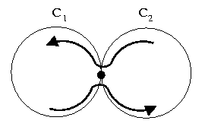
Volta (continuação): Recomeçamos o mesmo processo com o grafo G', partindo de um vértice comum com C₁, obtendo assim um novo circuito C₂. A figura abaixo mostra que dois circuitos que têm um vértice em comum podem formar um circuito único: chegando no vértice comum em um dos dois circuitos, continuamos o percurso no outro circuito. Continuando esse processo, necessariamente obteremos um circuito único que contém todas as arestas de G.

Slide 9
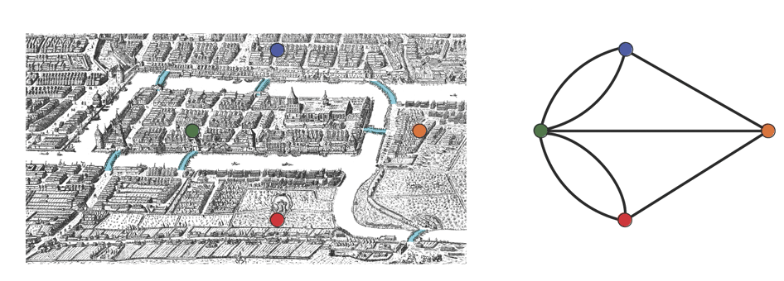
Pontes de Königsberg
É possível sair de uma das ilhas, passar uma única vez por cada uma das pontes e retornar ao ponto de origem?

Slide 10
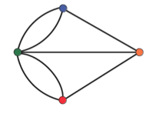
Pontes de Königsberg
Como nem todos os vértices têm grau par, o grafo não é euleriano. Logo, é impossível atravessar todas as pontes uma só vez e voltar ao lugar de partida.

Slide 11
Aplicação em jogos
Como fazer um desenho que comece a partir de um ponto, retorne a esse ponto e o lápis não seja levantado do papel?
Podemos construir um circuito euleriano.
Existem vários algoritmos para construir um circuito euleriano.
Vamos estudar um baseado na prova do teorema de Euler.

Slide 12
Algoritmo de Hierholzer
Algoritmo para a construção de um ciclo euleriano sugerido a partir da prova do teorema de Euler
Comece em qualquer vértice u e percorra aleatoriamente as arestas ainda não visitadas a cada vértice visitado até fechar um ciclo
Se sobrarem arestas não visitadas, recomece a partir de um vértice do ciclo já formado
Se não existem mais arestas não visitadas, construa o ciclo euleriano a partir dos ciclos formados, unindo-os a partir de um vértice comum

Slide 13
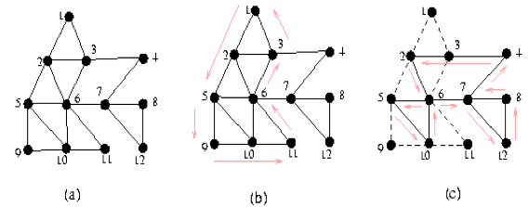
Algoritmo de Hierholzer
Ciclo 1: 1,2,5,9,10,11,6,3,1
Ciclo 2: 2,6,5,10,6,7,12,8,7,4,3,2
Ciclo Euleriano: 1,2,6,5,10,6,7,12,8,7,4,3,2,5,9,10,11,6,3,1

Slide 14
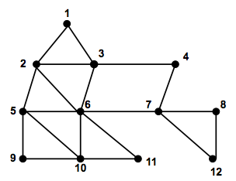
Algoritmo de Hierholzer
Ciclo 1: 1,2,5,9,10,11,6,3,1
Ciclo 2: 2,6,5,10,6,7,12,8,7,4,3,2
Ciclo Euleriano: 1,2,6,5,10,6,7,12,8,7,4,3,2,5,9,10,11,6,3,1

Slide 15
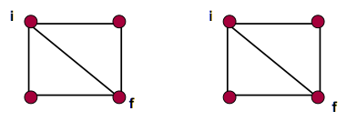
Caminhos Eulerianos
Teorema
Um multigrafo conectado G possui um caminho euleriano, mas que não é circuito, se e somente se possui exatamente dois vértices com grau ímpar.

Slide 16
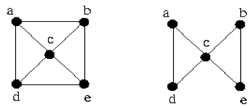
Caminhos e circuitos Hamiltonianos
Definição
Um caminho (ou circuito) em um grafo G(V,E) é dito ser hamiltoniano se ele passa exatamente uma vez em cada um dos vértices de G.
Caminho e circuito hamiltoniano
Apenas caminho hamiltoniano

Slide 17
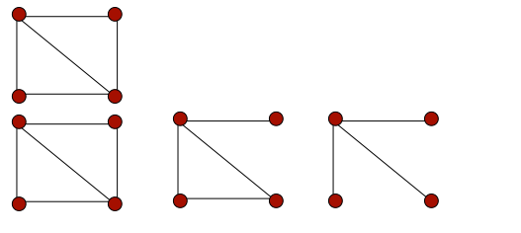
Mais exemplos
Circuito e caminho
Caminho
Não Hamiltoniano

Slide 18
Grafo Hamiltoniano
Não existe uma caracterização para identificar grafos hamiltonianos como existe para os eulerianos;
A busca de tal caracterização é um dos maiores problemas ainda não solucionados da teoria dos grafos.

Slide 19
Grafo Hamiltoniano
Muito pouco é conhecido dos grafos hamiltonianos;
A maioria dos teoremas existentes são da forma: “Se G possui arestas suficientes, então G é hamiltoniano”.
Eles dão condições suficientes apenas:
Se P então Q: P → Q
P é condição suficiente para Q (basta que P ocorra para Q ocorrer)
Q é condição necessária para P (se Q não ocorrer então P também não ocorrerá)

Slide 20
Circuito hamiltoniano em grafos completos
Todo grafo completo, que contém mais de 2 vértices contem um circuito hamiltoniano
Seja v₁,v₂,...,v_{n} os vértices de G. Como existe uma aresta entre qualquer par de vértices, é possivel, a partir de v₁ percorrer essa sequência até v_{n} e voltar para v_{1.}

Slide 21
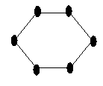
Teorema (Dirac 1952)
Uma condição suficiente, mas não necessária, para que um grafo conexo simples G com n (>2) vértices tenha um circuito hamiltoniano é que o grau de todo vértice de G seja ≥ n/2
O grafo abaixo, possui um circuito hamiltoniano mas não respeita a condição do teorema de Dirac.

Slide 22
Teorema (Dirac 1952)
Uma condição suficiente, mas não necessária, para que um grafo simples G com n (>2) vértices tenha um circuito hamiltoniano é que a soma dos graus de cada par de vértices não adjacentes seja no mínimo n.
Permite identificar mais grafos com circuitos hamiltonianos que o anterior, mas demora muito para efetuar os cálculos. Uma busca por tentativa e erro pode ser mais eficiente em alguns casos.

Slide 23
O adjetivo "hamiltoniano" deve-se ao matemático irlandês Sir William Rowan Hamilton (1805-1865).
Diz-se que ele inventou um jogo que envolve um dodecaedro (sólido regular com 20 vértices, 30 arestas e 12 faces).
Hamilton rotulou cada vértice do dodecaedro com o nome de uma cidade conhecida.
O objetivo do jogo era que o jogador viajasse "ao redor do mundo" ao determinar uma viagem circular que incluísse todas as cidades exatamente uma vez, com a restrição de que só fosse possível viajar de uma cidade a outra se existisse uma aresta entre os vértices correspondentes.

Slide 24
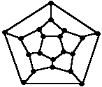
A figura abaixo mostra um grafo que representa este problema, ou seja os vértices e arestas de um dodecaedro.

Slide 25
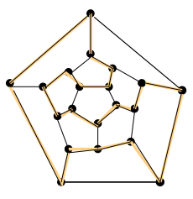
Ciclo Hamiltoniano
Origem

Slide 26
O Problema do Caminho mais curto
Um motorista deseja encontrar o caminho, mais curto possível, entre duas cidades do Brasil;
Caso ele receba um mapa das estradas de rodagem do Brasil, no qual a distância entre cada par adjacente de cidades está exposta, como poderíamos determinar uma rota mais curta entre as cidades desejadas?
Uma maneira possível é enumerar todas as rotas possíveis que levam de uma cidade à outra, e então selecionar a menor.

Slide 27
O problema do menor caminho consiste em determinar um menor caminho entre um vértice de origem s ∈ V e todos os vértices v de V.

Slide 28
u
v
6
3
9
3
s
4
0
2
1
2
7
3
5
5
11
x
6
y
Grafos com pesos
- Cada aresta possui um número associado (peso)
- O tamanho do caminho é a soma dos pesos das arestas do caminho
Como obter um caminho mínimo partindo de s para y?

Slide 29
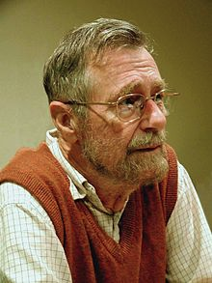
O problema do Caminho mais curto
Para computar o caminho mais curto de um grafo, é usado o algoritmo de Dijkstra, que será estudado e utilizado na disciplina de Algoritmos.

Slide 30
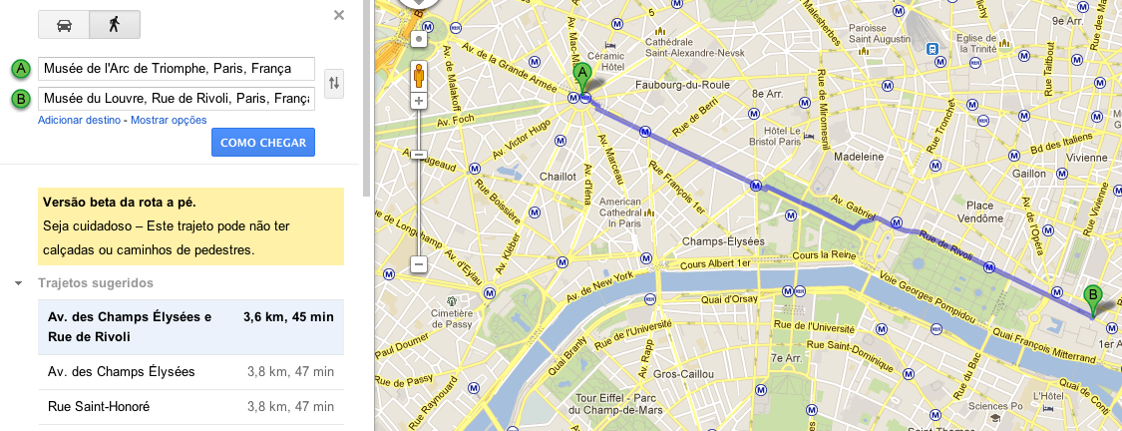
Exemplo de aplicação do algoritmo de Dijkstra
Encontrar a melhor rota entre dois pontos (Google Maps).

